Slide 1
Русский язык
11
класс
Конструкции с союзом как

Slide 2
Сегодня на уроке
1
Вспомним о том, в каких случаях ставятся запятые в конструкциях с союзом как
2
Выполним упражнения из учебника русского языка по данной теме

Slide 3
Различайте
Запятая перед как ставится:
1.Вода блестела, как чёрное стекло. (для выделения сравнительного оборота).
2. Завтра, как сообщили по радио, будет дождь.
(вводное предложение).
3. Сосна, как дерево смолистое, почти не поддаётся гниению. (сравнительный оборот можно заменить придаточным причины).
Запятая не ставится:
Росписи эти как музыка;
Звери ведут себя как люди. (если оборот с как является сказуемым или входит в состав сказуемого).
2. Береги её как зеницу ока. (если оборот с как является устойчивым выражением).
Он был вызван в суд как свидетель. (если оборот можно заменить оборотом со словом в качестве).

Slide 4
Различайте
1.Яблоня в цвету как невеста.
(как невеста сказуемое)
2.Она держалась как хозяйка (как хозяйка входит в состав сказуемого, которое без него не имеет законченного смысла);
3.Устойчивые обороты с как: как на иголках, как убитый, как две капли воды, как зеницу ока, как стрела, как бык, как мыльный пузырь и др.
1.Яблоня в цвету красива, как невеста. (как невеста сравнительный оборот)
2.Она держалась уверенно, как хозяйка (как хозяйка — сравни-тельный оборот).

Slide 5
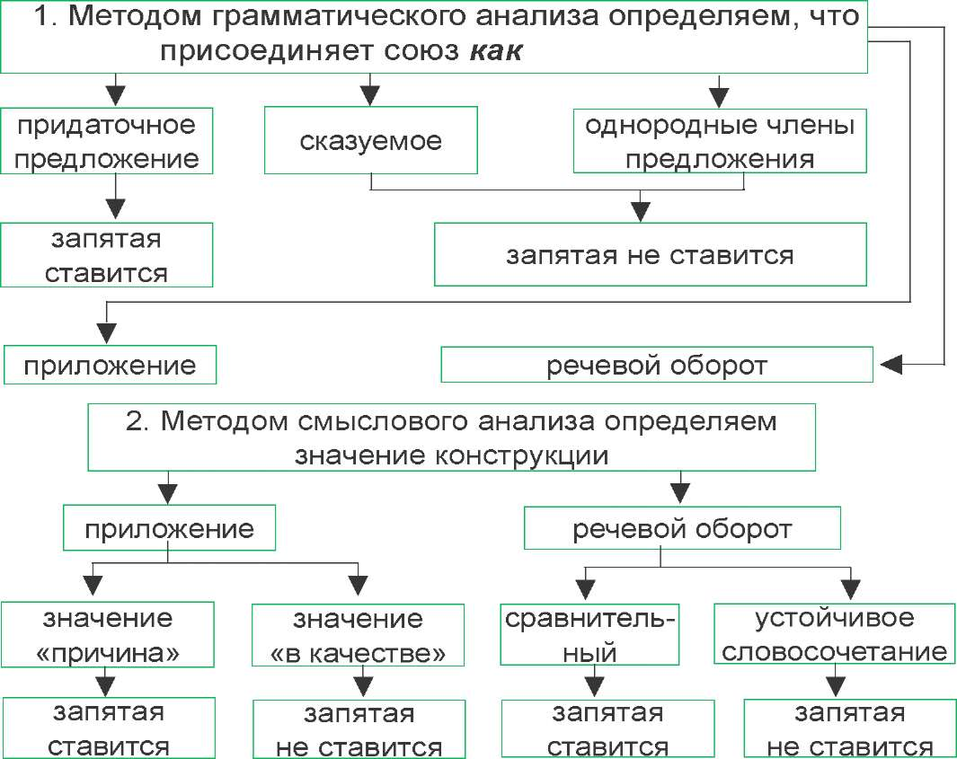
Алгоритм

Slide 6
Упражнение 119.
Перепишите, расставляя знаки препинания. Подчеркните подлежащее
и сказуемое, объясните, каким членом предложения является оборот с как.
1. Грани стекла сверкают, как бриллиант. — Грани стекла как бриллиант. 2. Она как солнышко. — Она сияет, как солнышко. 3. Минута как час. — Минута тянется, как час. 4. Вся жизнь как праздник. — Вся жизнь проходит, как праздник. 5. Дорога как аллея. — Дорога была обсажена деревьями, как аллея. 6. Он был как безумный. — Он метался по квартире, как безумный.
7.Волосы у неё как золото. — Волосы у неё жёлты, как золото.
8.Этот звук как звонок будильника. — Этот звук неприятен, как звонок будильника. 9. Он как заяц. — Он боится, как заяц. 10. Хлеб как кирпич. — Хлеб был твёрдый, как кирпич.

Slide 7
Упражнение 120
Перепишите, расставляя знаки препинания. Сопоставьте предложения и укажите, чем является оборот с как.
1. Лицо как камень.— Лицо стало как камень.— Лицо стало безразличным, как камень. 2. Сметана как масло.— Сметана сделалась как масло.— Сметана сделалась густой, как масло. 3. Наш кишлак как город.— Наш кишлак выглядит как город.— Наш кишлак был большой, как город. 4. Этот мальчик как взрослый.— Этот мальчик ведёт себя как взрослый.— Этот мальчик был серьёзен, как взрослый.

Slide 8
Упражнение 124
Выпишите предложения, в которых запятая перед союзом как не ставится.
1. Её уста, как роза, рдеют (П.). 2. Я попытаюсь поговорить с ним как старший брат. 3. Телевидение получило широкое распространение как средство массовой информации. 4. Сегодня озеро как море в непогоду. 5. Он не знал, как лучше ответить на вопрос. Мрамор используется как строительный материал. Он остановился как вкопанный. 8. Меня представили как старого знакомого. 9. Мне, как специалисту, решить проблему несложно. 10. Завтра, как сообщает метеосводка, возможны проливные дожди. 11. Воспитывается он как маменькин сынок. 12. Это выглядит как самореклама. 13. Чёрные, как смола, тени легли на траву (А.Н.Т.). 14. Он с каждым днём гаснет, как свечечка. (Пауст.).

Slide 9
Упражнение 122
Выпишите, расставляя знаки препинания, предложения со сравнительным оборотом. Подчеркните главные члены предложения.
1. Ответ простой и окончательный, как приговор. 2. Я к ней так привык, как к дочери, и она меня любила (Л.). 3. Остап выносил терзания и пытки, как исполин (Т.). 4. Тени от дерев и кустов, как кометы, острыми клинами падали на отлогую равнину (Т.). 5. В тот вечер дождь лил как из ведра. 6. Он нам как родной отец. 7. Это было как вчера. 8. Братья похожи как две капли воды. 9. Солнце как большой раскалённый шар.

Slide 10
Упражнение 125
Прочитайте текст. Перепишите, расставляя
пропущенные знаки препинания. Вставьте пропущенные буквы и раскройте скобки.
Путь в лесах — это километры тишины, безветрия. Это грибная прель, осторожное перепархивание птиц. Это липкие маслюки , /облепленные хвоей/, жёсткая трава, холодные белые грибы, земляника, лиловые колокольчики на полянах , дрожь осиновых листьев, торжественный свет и, наконец, лесные сумерки, когда из мхов тянет сыростью и в траве горят светляки.

Slide 11
Сегодня на уроке
1
Вспомнили пунктуацию в конструкциях с союзом как
2
Выполнили упражнения из учебника по данной теме

Slide 12
Задание для самостоятельной работы
Закончить упражнение №118, № 121

